Slide 1

Ionic Select
Quais suas diferenças?

Slide 2
Single Select
Por padrão, a seleção permite que o usuário selecione apenas uma opção. A interface de alerta apresenta aos usuários uma lista de opções com estilo de botão de rádio. A interface da folha de ação só pode ser usada com uma seleção de valor único. O valor do componente selecionado recebe o valor do valor da opção selecionada

Slide 3
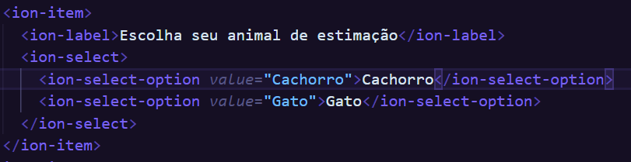
Single Select exemplo

Slide 4
Multiple Select
Ao adicionar vários atributos a serem selecionados, os usuários podem selecionar várias opções. Quando várias opções podem ser selecionadas, a sobreposição de alerta apresenta aos usuários uma lista de opções no estilo de caixa de seleção. O valor do componente selecionado recebe uma matriz de todos os valores de opção selecionados.

Slide 5
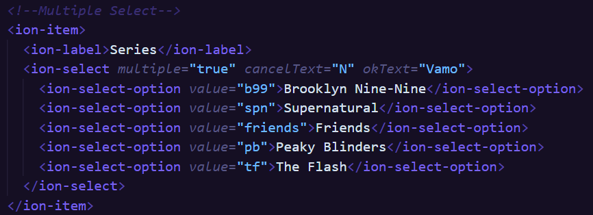
Multiple Select Exemplo

Slide 6
Notificação
Quando selecionada aparece uma aba na parte de baixo aparecendo as opções a ser selecionadas

Slide 7
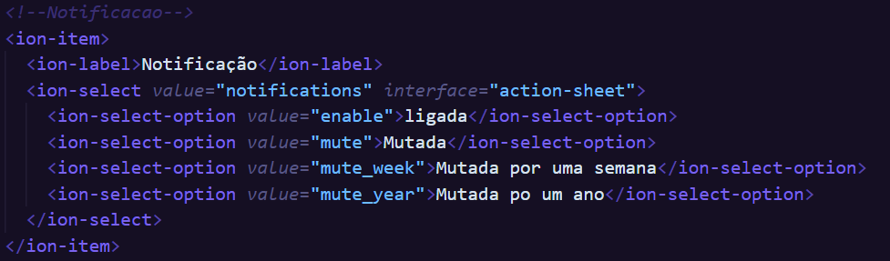
Notificação exemplo

